Slide 1
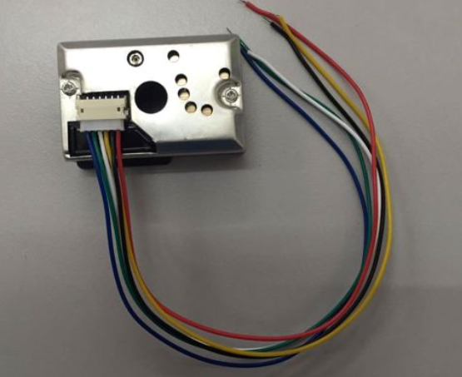
1 2 3 4 5 6

